Slide 1
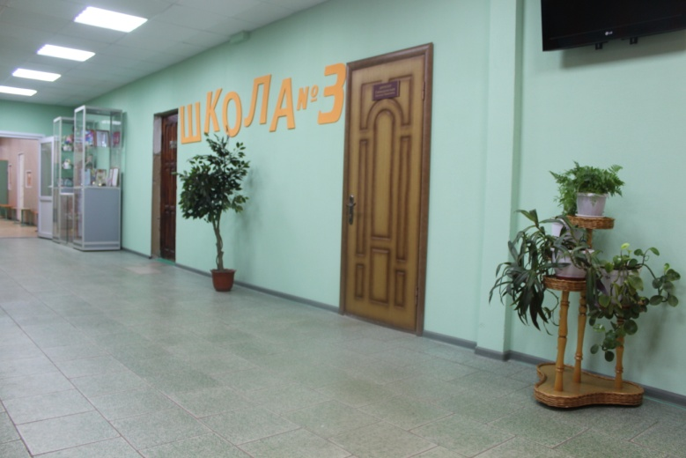
Опыт организации профессиональных проб и социальных практик на уровне основного общего образования
МБОУ Бобровская СОШ №3,
г.Бобров, Воронежской области
Аристова Жанна Николаевна
заместитель директора по ВР

Slide 2
Профессиональная проба — профессиональное испытание, моделирующее элементы конкретного вида профессиональной деятельности, имеющее вид завершенного технологического процесса (или его отдельного этапа) и способствующее сознательному, обоснованному выбору профессии.
Первая цель профессиональных проб — обеспечить процесс профессионального выбора обучающихся объективным основанием, связанным с пробным опытом реализации «себя-в-профессии» и последующей оценкой успешности этого опыта. Результаты прохождения комплекса профессиональных проб представляют собой наиболее объективное и наглядное основание для профессионального выбора.
Вторая цель профессиональных проб — создать условия для формирования у школьника, в случае положительного выбора, долговременной, перспективно-прогностической мотивации к профессиональной деятельности в данной сфере.

Slide 3
Инновационная модель МБОУ Бобровская СОШ №3: «Школа самореализации – территория успеха»
Комплекс элементов инновационной модели:
Кейс образовательных технологий, обеспечивающих реализацию образовательной программы детского сада в условиях модели «Сад детских инициатив», где приоритетный механизм реализации основной образовтельной программы поддержка детской инициативы и самостоятельности.
Система краткосрочных курсов в учебном плане школы. Курсы могут иметь неакадемическое или метапредметное содержание.
Система социальных практик. Здесь социальные практики рассматриваются как специально организованная деятельность обучающихся, направленная на развитие социальной компетентности: знакомство с социальными ролями, функциями, направлениями общественной и профессиональной деятельности, формирование и отработка индивидуальной модели социального поведения, социальных навыков.
Профессиональные пробы. Мы рассматриваем как ознакомительное и прямое участие в различных видах профессиональной деятельности с целью образовательного, социального и профессионального самоопределения.
Проведение тьюториалов.
Повышение родительской активности.
Участие в образовательном процессе социальных и сетевых партнеров.

Slide 4
Тьюторское сопровождение – это специальное педагогическое сопровождение учащихся, заключающееся в организации такого образовательного движения ребенка, которое строится на постоянном рефлексивном соотнесении его достижений с интересами и устремлениями.
Цель тьюторского сопровождения – выстраивание особого типа коммуникативных процедур, позволяющих детям принимать собственные осознанные образовательные решения.
Тьютор ( в нашей школе в 5-7 – это классный руководитель, а 8-10 – тьютор) организует процесс индивидуальной работы с обучающимися по выявлению, формированию и развитию их познавательных интересов, проводит анкетирование, опросы, тьютериалы. Тьютор организует взаимодействие обучающегося с учителями для коррекции индивидуального учебного плана, а также организует взаимодействие с родителями (законными представителями) с целью становления познавательных интересов ребенка.

Slide 5
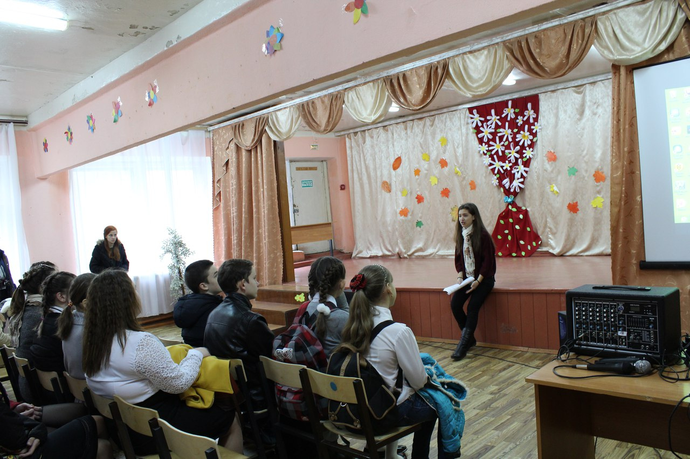
30 октября 2018 года был проведен тьютериал для учащихся 5х классов. Его целью стала рефлексия выбора в системе «Школа самореализации – территория успеха».
В ходе тьютериала учащиеся поделились первым опытом выбора краткосрочных курсов, а также выявили принципы выбора учебного маршрута (самостоятельность, осознанность, заинтересованность и т.д.)

Slide 6
В МБОУ Бобровская СОШ №3 с 2017 года реализуется система профессиональных проб для учащихся как на базе школы, так и на предприятиях социальных партнеров школы. Для этого были заключены договоры с предприятиями и учебными заведениями:
БУЗ ВО «Бобровская районная больница»
Бобровский ЗАГС
Редакция газеты «Звезда» Бобровского района
Бобровский «Дом шерсти»
ГКУ ВО центр занятости населения Бобровского района
ООО «Бобровский хлебозавод»
Филиал №8 Воронежского регионального отделения Фонда социального страхования РФ
Воронежское областное училище культуры имени Алексея Суворина
Аптека «Доверие»
Структурное подразделение МБОУ БСОШ №3 – детский сад
Бобровский краеведческий музей
ГБПОУ ВО Бобровский аграрно-индустриальный колледж имени М.Ф.Тимашевой
ОАО «ЭкоНиваАгро»

Slide 7
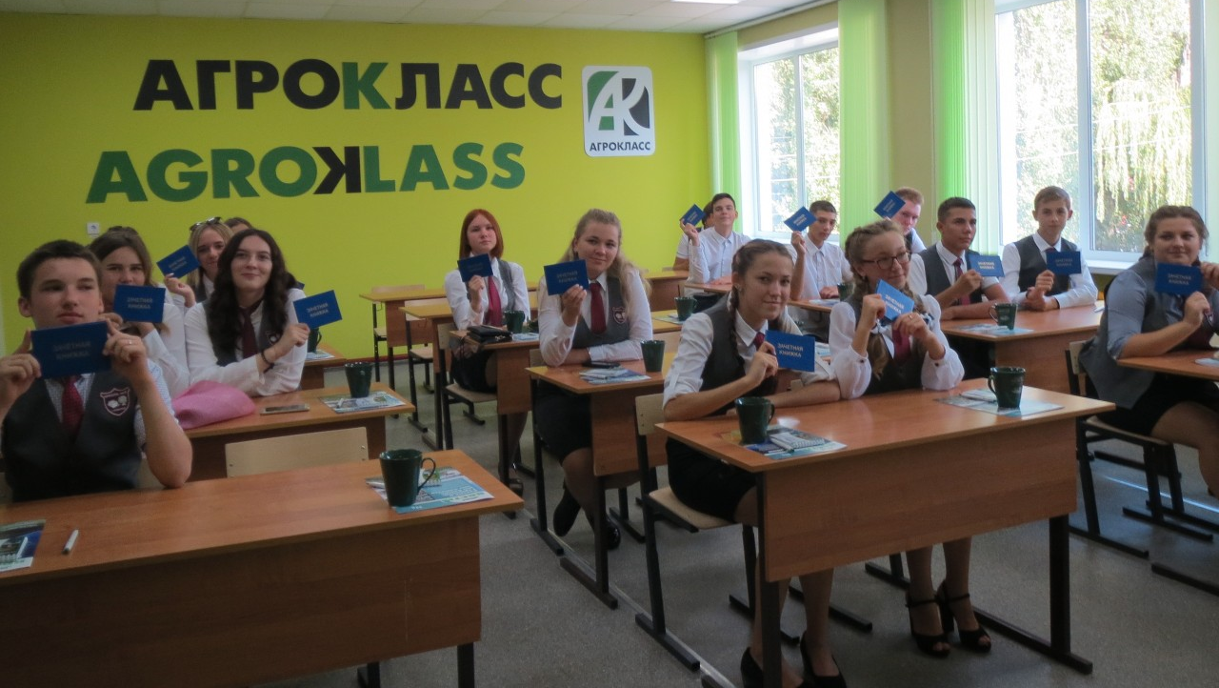
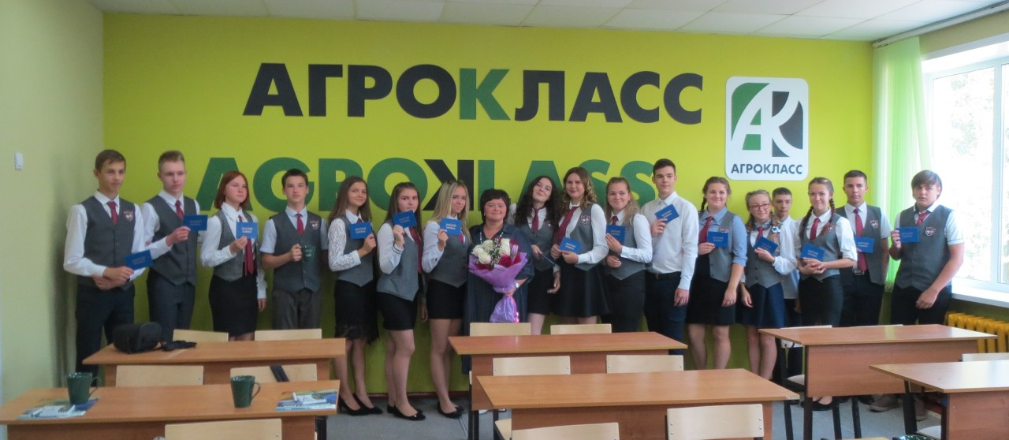
Организовано социальное партнерство школы с представителями высшего образовательного учреждения
( в 2018 учебном году создан агрокласс в социальном партнерстве с Воронежским государственным аграрным университетом имени императора Петра1)

Slide 8
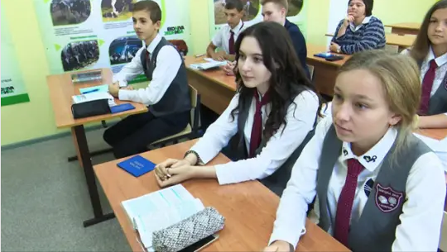
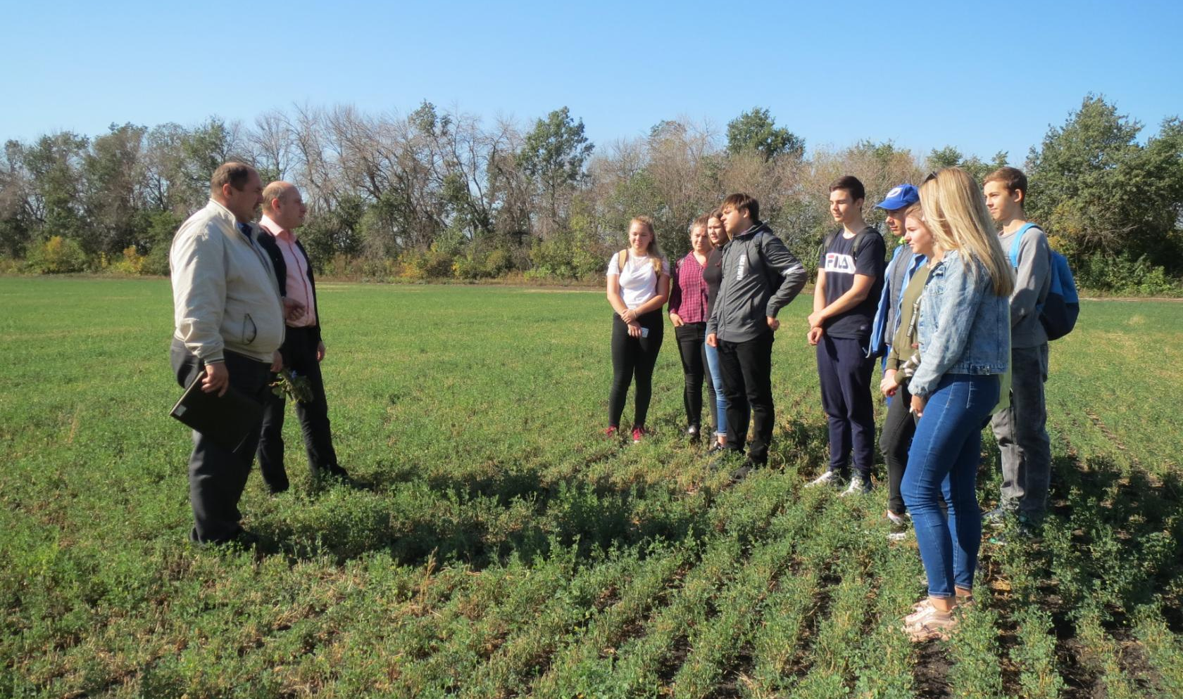
Дуальное обучение в агроклассе

Slide 9
Этапы выбора профессиональных проб
Подготовительный
-проведение анкетирования среди учащихся 5-11 классов; - создание базы данных по результатам анкетирования - проведение встреч с группами учащихся по планированию совместной деятельности в рамках программы; - проведение анкетирования среди родителей обучающихся 1-11 классов; -создание реестра родителей – потенциальных социальных партнеров.
Практический
-заключение договоров с социальными партнерами о прохождении профессиональных проб обучающимися 8-11 классов МБОУ Бобровская СОШ №3; - тьюторское сопровождение профессиональных проб учащихся школы на предприятиях; - организация и проведение экскурсий в музеи, выставки, экспозиции, открытые лекции, практические занятия; -экскурсии на предприятия в рамках акции «Неделя без турникетов» - информационное обеспечение участников программы «выбор профессиональных проб»;
Заключительный
-образовательное событие по результатам прохождения ПП в первом полугодии и конце учебного года; -подготовка отчета о реализации программы за 2018-2019 уч.г.; - проведение совещания рабочей группы по итогам программы; - анализ результатов, коррекция и планирование работы на 2019-2020 уч.г.

Slide 10
Список профессиональных проб МБОУ Бобровская СОШ №3 на 2018-2019 учебный год
Название | Место проведения | Преподаватель | Класс | Количество часов
Первая медицинская помощь | БУЗ ВО «Бобровская районная больница» | Фоменко О.А. | 8-9 | 8
Работник ЗАГСа | Бобровский ЗАГС | Аристова Ж.Н. | 9 | 4
Пишем статьи в газету | Редакция газеты «Звезда» Бобровского района | Киселева Н.С. | 8 | 8
Изготовление изделий из овечьей шерсти | Бобровский «Дом шерсти» | Гаан Л.Н. | 8 | 12
Специалист центра занятости | ГКУ ВО центр занятости населения Бобровского района | Цуканова Ю.С. | 8-9 | 12
Учимся выпекать изделия из теста | ООО «Бобровский хлебозавод» | Цуканова Ю.С. | 7 | 8
Функции работника ФСС | Филиал №8 Воронежского регионального отделения Фонда социального страхования РФ | Аристова Ж.Н. | 8-9 | 8
Подготовка концерта | Воронежское областное училище культуры имени Алексея Суворина | Федорова О.А. | 6-8 | 12
Юный фармацевт | Аптека «Доверие» | Фоменко О.А. | 8-9 | 12
Воспитатель детского сада | Структурное подразделение детский сад МБОУ Бобровская СОШ №3 | Болгова Т.В. | 8 | 12
Механик | ГБПОУ «Бобровский аграрно-индустриальный колледж имени М.Ф.Тимашовой» | Шелеметьев В.А. | 9 | 30
Кондитер | ГБПОУ «Бобровский аграрно-индустриальный колледж имени М.Ф.Тимашовой» | Рыбина И.В. | 9 | 30
Экскурсовод в музее | Бобровский краеведческий музей, музей МБОУ Бобровская СОШ №3 | Пуляева С.А. | 7-8 | 12

Slide 11
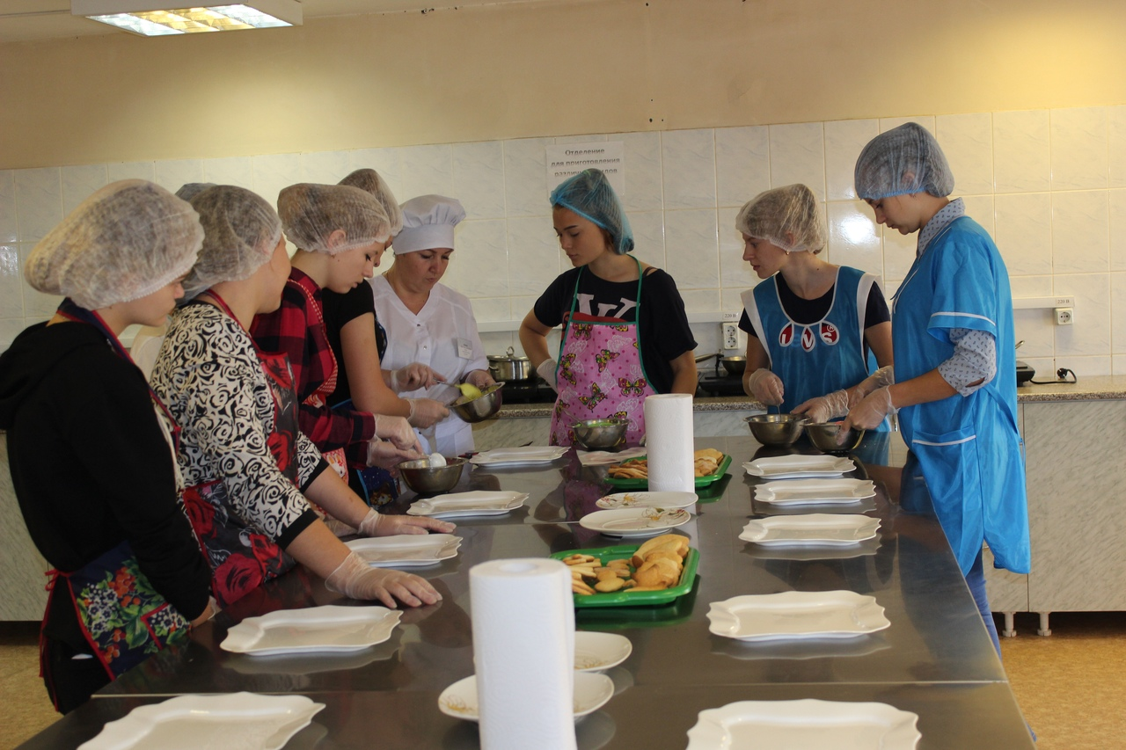
ГБПОУ «Бобровский аграрно-индустриальный колледж имени М.Ф.Тимашовой»

Slide 12
Бобровский «Дом шерсти»

Slide 13
ОАО «Бобровский хлебозавод»

Slide 14
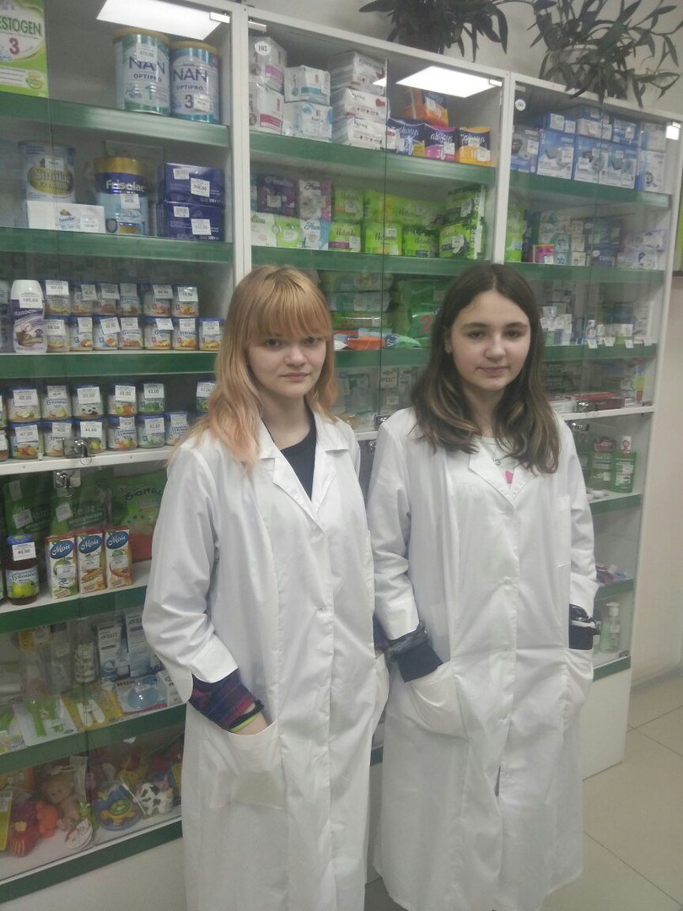
Аптека «Доверие»

Slide 15
Процедура выбора профессиональных проб складывается следующим образом: В конце учебного года родители и учащиеся на собраниях знакомятся с учебным планом на новый учебный год и тематикой краткосрочных курсов, социальных практик и профессиональных проб; В начале учебного года на общешкольных родительских собраниях перед родителями и учащимися проводятся презентационные мероприятия педагогов, в ходе которых происходит знакомство с содержанием курса, целями, задачами и продуктом курса.
Директору МБОУ
Бобровская СОШ №3
Н.И.Гайворонской
Я,___________________________ /ФИО/, учащийся__ ___ класса , ознакомлен (а) с перечнем проф.проб, КВД, КСК , мастер-классов и согласен (на) с посещением внеурочной деятельности в форме проф.проб, краткосрочных курсов, мастер-классов по выбору:
_____________________________
_____________________________
_____________________________
Дата___.____.20___г. Роспись________ /__________________/

Slide 16
Каждый ученик имеет дневник профессиональных проб для оценивания результатов
Дневник
профессиональной пробы
фамилия ____________________________
имя_____________________________
отчество_______________________________
класс__________
г. Бобров
2018

Slide 17
Пробы на выбор
проба | пробные действия | в результате оценивается экспертами
Воспитатель детского сада | организация пребывания детей в дошкольном образовательном учреждении проведением игр и занятий с детьми контроль их безопасности и состояния здоровья. | Важные профессиональные качества воспитателя Проведением игр и занятий с детьми
Пекарь | Подготовить и загрузить сырьё, запустить оборудование и следить за процессом контролировать выдержку теста, раскладку по формам перед посадкой в печь, определить готовность хлеба в печи. плетение из теста косичек или наносить насечки приходится вручную, не останавливая конвейер. | Подготовка сырья, замешивание теста, контролирование процесса брожения опары и теста, формирование, выпекание и определение готовности изделий
Работник ЗАГСа | Работа в архиве, обработка документов | Знание документов , которыми в своей деятельности руководствуется сотрудник ЗАГСа Должностные обязанности сотрудника ЗАГСа
Декоратор валяльных изделий | сделать основной шаблон для валяния изделия подготовка к декорированию, она включает - вырезать из бумаги и подложки копии основного шаблона подготовка материала для декора подобрать палитру цветов и волокон раскладка шерсти на основной шаблон накрыть тонкой пленкой трафареты узора и ВШМ легонько привалять декор. | Способы валяния шерсти: мокрое и сухое, а также их комбинации Основные этапы выполнения Нунофелтинг или нуновойлок – это приваливание ткани к шерсти.

Slide 18
Я выбираю пробу (пробы, не более 2-х)________________
_______________________________________________________
Потому что ….________________________________________
_________________________________________________
_______________________________________________________
_________________________________________________
_______________________________________________________
Мои ожидания:
Мне будет легко ______________________________________
_______________________________________________________
_______________________________________________________
Потому что ___________________________________________
_______________________________________________________
Вероятно, мне будет трудно __________________________
Потому что ___________________________________________
Моя цель: _____________________________________________
______________________________________________________________________________________________________________
Тема и дата занятия___________________________________
______________________________________________________________________________________________________________
_______________________________________________________________________________________________________________________________________________________________________________________________________________________________________________________________________________________________________________________________________________________________________________________________________________________________________________________________________________________________________________
Отзыв преподавателя в ходе пробы
_________________________________________________________________________________________________________________________________________________________________________________________________________________________________________________________________________________________________________________________________________________________________________________________________
Мои открытия в ходе пробы:
___________________________________________________________________________________________________________________________________________________________________________________________________________________________________________________________________________________
_______________________________________________________
Оцените по шкале «0-10б.»….
Мне было трудно - ________ б.
Мне было интересно - ________ б.
Я справился (справилась) со своей ролью в команде на _____ б.
Сотрудничество, взаимопонимание в нашей команде - _______ б.

Slide 19
Ожидаемые результаты профессиональных проб и социальных практик :
формирование у подростков личностных универсальных учебных действий (способности и готовности к осознанному выбору образовательной деятельности);
устойчивой установки на самостоятельную образовательную деятельность;
формирование метапредметных универсальных учебных действий;
наличие у подростка первичного опыта социальной и профессиональной деятельности.

Slide 20
Спасибо за внимание!

